Slide 1
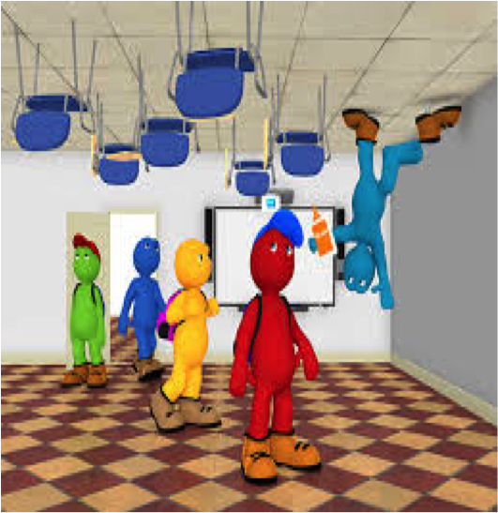
FLIPPED OR NOT FLIPPED

Slide 2
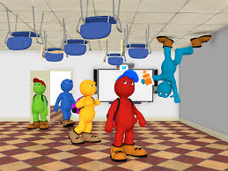
Classe capovolta
La flipped classroom è un sistema che, attraverso l’uso delle tecnologie didattiche, inverte il tradizionale schema di insegnamento/apprendimento ed il conseguente rapporto docente/discente.
I materiali vengono caricati all’interno dell’ambiente virtuale per l’apprendimento del “gruppo classe” in forme e linguaggi digitali anche molto differenziati.
Per approfondire un contenuto o un tema non si utilizzano più solo testi scritti ma anche, audio, video, simulazioni e materiali disponibili in rete.

Slide 3
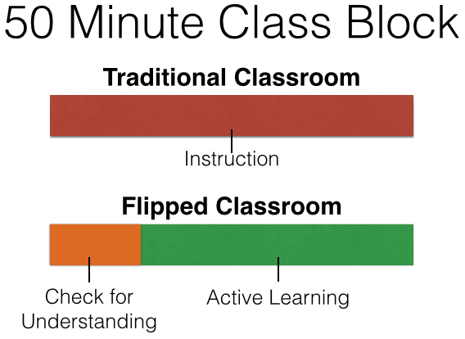
I materiali possono essere approfonditi dagli studenti da soli o in gruppo “fuori dalla classe” a casa, in biblioteca o in altri luoghi di aggregazione informale.
In classe con l’insegnante i contenuti “appresi” attraverso la tecnologia diventano oggetto di attività cooperative mirare a “mettere in movimento” le conoscenze acquisite.
La classe non è più il luogo dove avviene la trasmissione delle nozioni ma lo spazio di lavoro e di discussione dove si utilizzano le nozioni acquisite nel confronto con i pari e con l’insegnante.

Slide 4
Il modello flipped si sviluppa in tre seguenti fasi:
1.Identificazione dei risultati desiderati
2.Determinazione delle prove accettabili
3.Pianificazione delle esperienze e delle lezioni utili per l'apprendimento.
Il docente comprendere se gli studenti hanno realmente appreso, quando questi saranno in grado di sintetizzare i contenuti appresi da varie fonti e produrre, per esempio, un nuovo documento.
In questo modo i discenti hanno la possibilità di discutere, confrontarsi, produrre congetture, argomentare e insegnare ai propri compagni quanto letto e compreso.

Slide 5
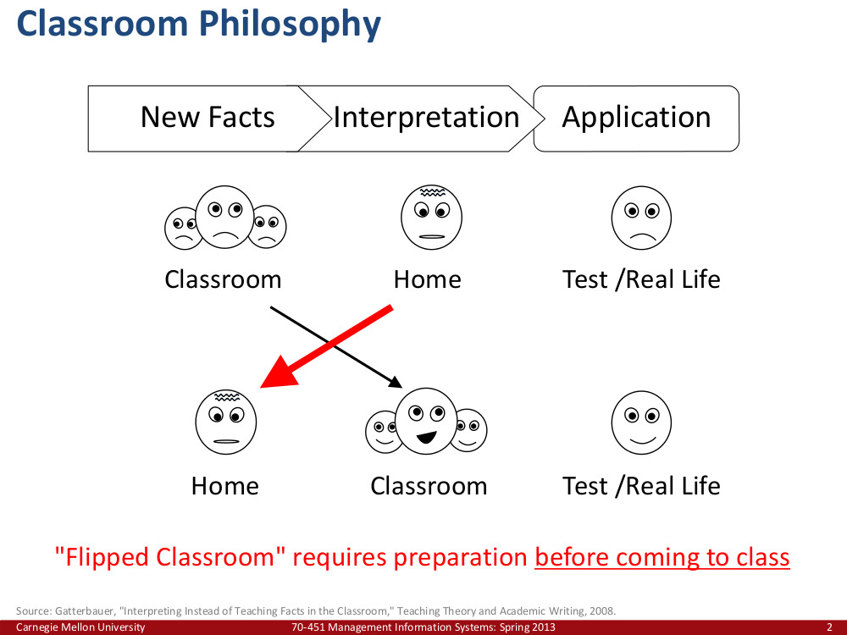
La classe diventa, il luogo in cui lavorare secondo il metodo del problem solving cooperativo per trovare soluzione a problemi, discutere, e realizzare con l’aiuto dell’”insegnante coach” attività di tipo laboratoriale ed “esperimenti didattici” (reali o virtuali) di attivazione delle conoscenze.
Non si tratta di un’innovazione radicale dal punto di vista metodologico, ma di una applicazione abilitata dalle tecnologie (learning by doing).

Slide 6
Livelli di “inversione” del setting didattico
Le tecnologie digitali, attraverso l’utilizzo di ambienti web di apprendimento cooperativo permettono di spostare “fuori dall’aula in presenza” una serie di attività di tipo nozionistico e rutinario liberando il tempo dell’insegnate per seguire più direttamente i problemi di apprendimento degli studenti
Possibilità di generare all’interno dell’aula, in particolare attraverso il lavoro di gruppo cooperativo, una nuova metodologia attiva di apprendimento che trasforma la classe in un piccola “comunità di ricerca”

Slide 7
Il nuovo ruolo dei docenti
Il docente, da esperto disciplinare e “erogatore” di contenuti e valutazioni si trasformerà, in una figura che integra più competenze, ovviamente quelle disciplinari, ma anche quelle di un metodologo didattico esperto di tecnologie digitali, così come quelle di tutoraggio, coaching e mentoring (in presenza e on-line) dei suoi studenti.
Il docente che applica questa nuova forma di didattica attiva, ad esempio la metodologia della flipped classroom e quella del problem solving cooperativo deve svolgere tutti questi tre ruoli contemporaneamente.
E’ infatti, insieme un progettista didattico che allestisce il setting didattico/tecnologico e programma le attività degli studenti in presenza e on-line, un esperto di contenuti disciplinari e nello stesso tempo deve divenire una guida, un sostegno alla costruzione della conoscenza collaborativa da parte degli allievi.

Slide 8
Il ruolo degli studenti
Per gli studenti non si tratta di una novità, si tratta di trasformare la loro naturale fluency tecnologica in uno strumento per veicolare “apprendimenti significativi”, avendo sempre ben presente che “apprendere” non è “giocare” e che la fatica dell’apprendimento non può̀ essere eliminata dall’utilizzo di device tecnologici.
La sfida è quella di declinare le abilità e le competenze tecnologiche di cui sono già portatori, mettendole al servizio della didattica e dell’apprendimento.

Slide 9
Punti di forza
Favorisce l'individualizzazione e la personalizzazione dei percorsi di insegnamento, in quanto gli insegnanti possono dare delle precise indicazioni agli allievi su come muoversi e sulle risorse che ciascuno di loro può utilizzare.
Offre possibilità di utilizzare in maniera diversa le ore di lezione settimanali dedicate all’insegnamento di una data disciplina, permettendo anche gli studenti di costruire il proprio sapere e di testare in qualsiasi momento le proprie competenze. Il ruolo del docente sarà quello di-“guida” che incoraggia gli studenti alla ricerca personale e alla collaborazione e condivisione dei saperi appresi.
Criticità
Penalizza i rapporti interpersonali, in quanto l'allievo avrà un contatto molto stretto con il computer sia a scuola che a casa.
Il docente è costretto a riflettere su come strutturare e proporre i contenuti, rischiando di focalizzare l'attenzione sul contenuto, piuttosto che sull'apprendimento.

Slide 10
Le 9 strategie di R.J.Marzano
Per garantire la conservazione delle informazioni e del pensiero a un livello superiore, è necessaria una combinazione della tassonomia di Bloom con le strategie didattiche di Marzano.
Robert J. Marzano è un autore, trainer e speaker che ha trattato argomenti come l'istruzione, la valutazione, la scrittura e l'attuazione di norme, la cognizione, la leadership efficace e gli interventi scolastici.
In un suo testo Marzano individua 9 strategie didattiche che favoriscono la conservazione delle informazioni e la comprensione da parte degli studenti.

Slide 11
Le strategie individuate da Marzano sono le seguenti:
prendere appunti e sintetizzare;
identificare analogie e differenze;
provare e riconoscere;
effettuare compiti a casa ed esercitazioni;
favorire l'apprendimento collaborativo;
effettuare rappresentazioni non verbali;
identificare gli obiettivi e fornire feedback;
formulare ipotesi;
porre domande con suggerimenti e organizzatori avanzati.

Slide 12
Flipped Classroom (tratto da orizzonte scuola)
Domande generali
Qual è il miglior uso del tempo trascorso in classe?
Quale può essere una lezione che secondo te si presta meglio per l'insegnamento capovolto?
Quando intendi inviare un percorso d’ insegnamento capovolto, con chi vuoi lavorare o collaborare?
Sei disposto a rinunciare a parte del controllo della classe? Questa è una cosa che spaventa molti insegnanti che amano controllare costantemente i propri alunni.
In caso di insegnamento capovolto, come gestirai il tempo in classe? Pensi di avere necessità di maggiore tempo e di maggiori spunti per le attività?
Pensi di cambiare l'assetto fisico della tua classe?
In che misura vuoi creare i video da fornire agli studenti?
Vuoi capovolgere completamente la classe, o semplicemente fare una serie di lezioni su un determinato segmento curricolare?
Come pensi di informarti circa l'insegnamento capovolto?
Quanto tempo ti servirebbe prima di iniziare a capovolgere l'insegnamento?
Come faranno gli studenti per accedere ai tuoi video?
Tutte le classi si prestano a un insegnamento di tipo flipped?

Slide 13
Flipped Classroom
Domande tecniche sulla creazione dei video
Quale software utilizzerai per creare i tuoi video?
Avrai bisogno di alcuni componenti hardware come un microfono migliore o un tablet per scrivere?
Dove intendi pubblicare i tuoi video? (YouTube?)

Slide 14
Flipped Classroom
Domande di gestione
Come pensi di monitorare l'uso delle risorse da parte degli studenti?
Come pensi di valutare la loro visione del video?
Come pensi di annotare i vostri video?
Che cosa hai intenzione di fare quando uno studente non guarda il video suggerito?
Come pensi di cambiare la valutazione in un contesto di flipped learning?
Come intendi render noto alla dirigenza che nella tua classe stai attivando dei percorsi di insegnamento capovolto?
Come vuoi comunicare agli studenti ciò che intendi effettuare?
Come vuoi comunicare ai genitori ciò che intendi effettuare?

Slide 15
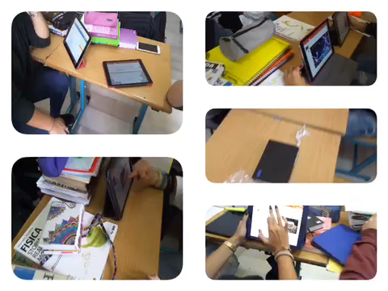

Slide 16
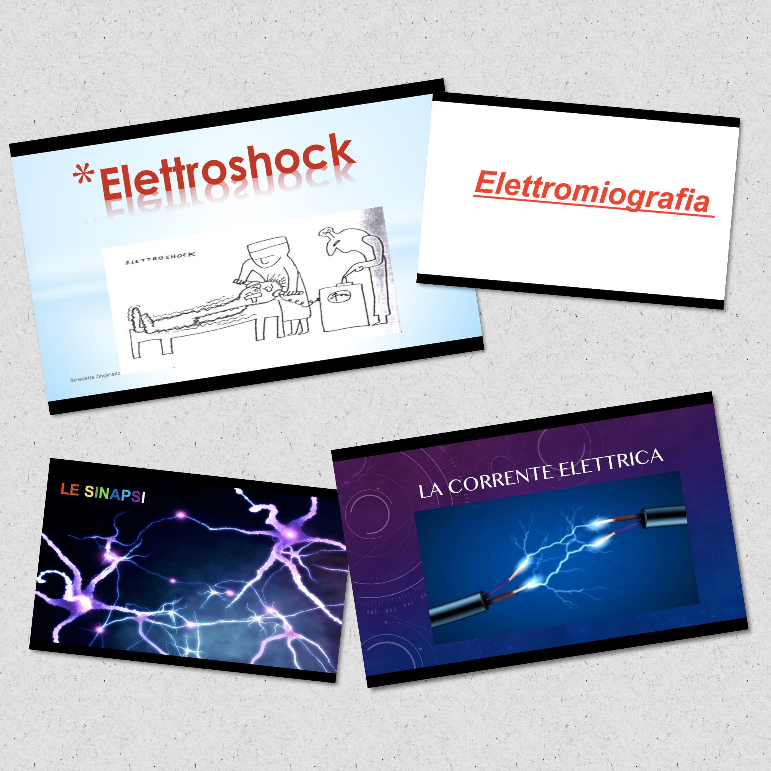

Slide 20
